Slide 1
Как не проспать безопасность: создание ситуационного центра ИБ
Олег Сафрошкин
Автор
должность

Slide 2
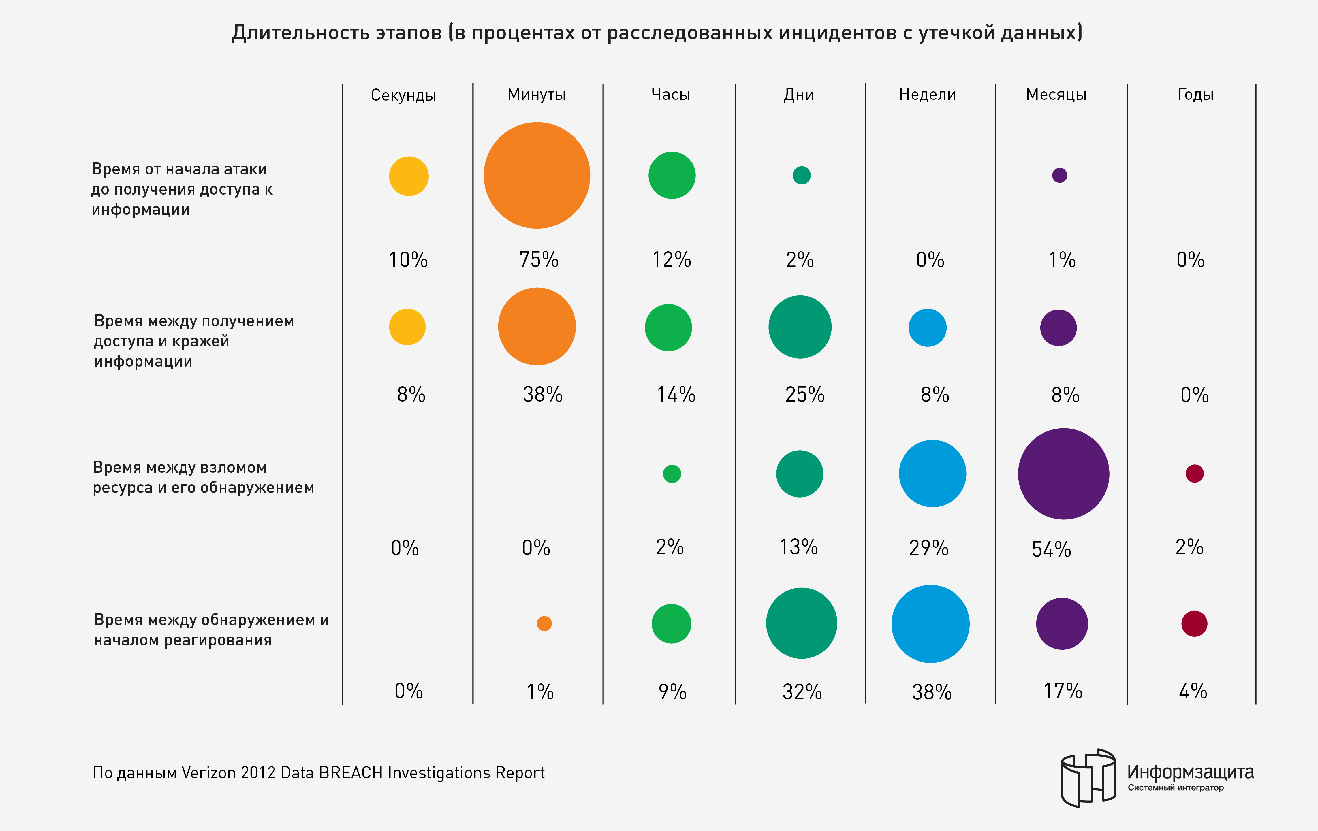
Немного статистики

Slide 3
Немного статистики
По данным Verizon Data Breach Investigation Report 2013

Slide 4
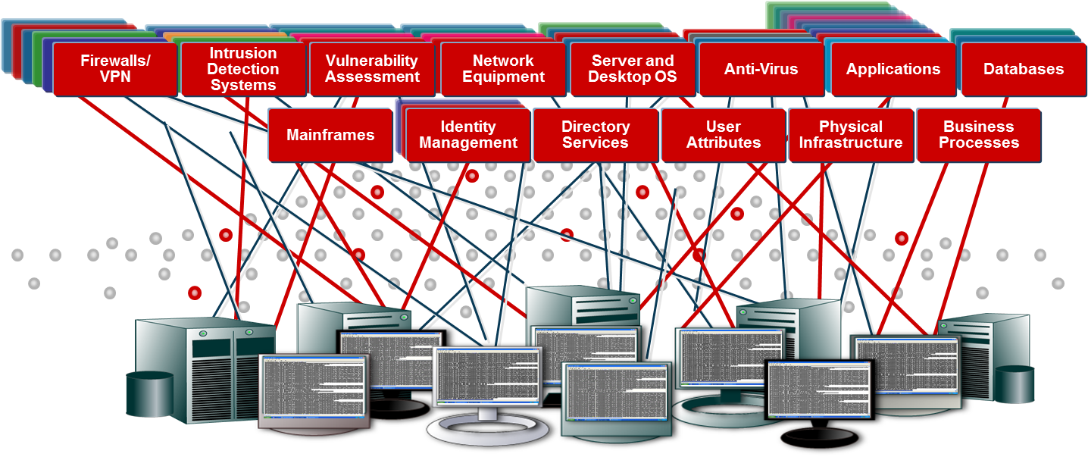
Почему это происходит
Сотни миллионов событий в день
Важные события теряются на фоне потока сообщений, посылаемых используемыми средствами

Slide 5
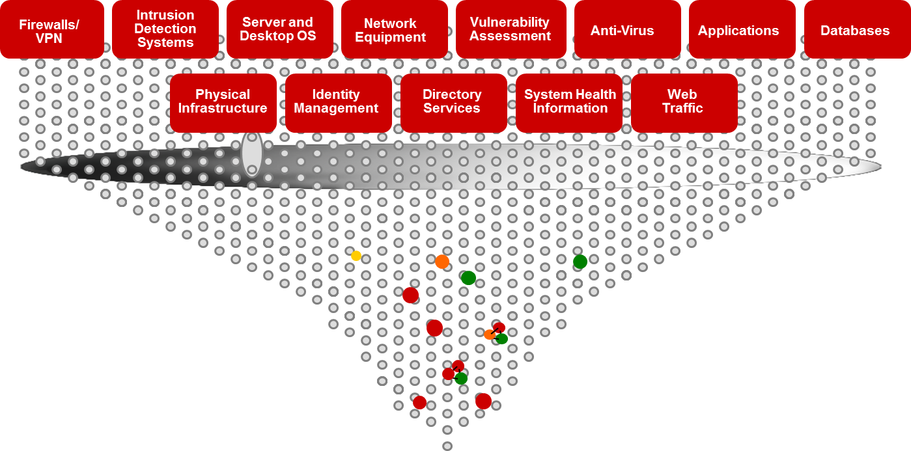
SIEM – не панацея
Сбор и
нормализация
Фильтрация
Корреляция
Миллионы событий
Тысячи событий
Сотни событий
А только предпосылка для решения проблемы!

Slide 6
Что такое ситуационный центр ?
Команда профессионалов, реализующая процессы и процедуры управления ИБ Организации с применением программно-аппаратного комплекса, автоматизирующего функции по мониторингу и обработке инцидентов ИБ

Slide 7
Принципиальная схема СЦ ИБ

Slide 8
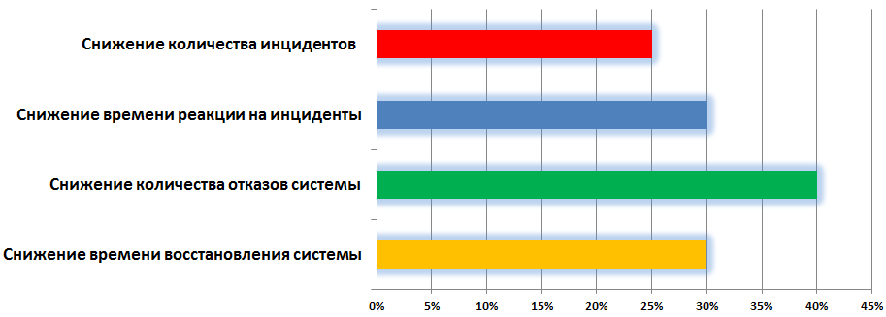
Какие результаты дает СЦ ИБ?
Средние значения метрик эффективности СЦ,
достигнутые в реализованных проектах НИП «Информзащита»

Slide 9
Подход компании Информзащита
Анализ рисков
Разработка процесса обработки событий безопасности
Разработка процесса управления инцидентами
Обучение и поддержка
Автоматизация разработанных процессов

Slide 10
Анализ рисков
Разработка методики категорирования информационных активов
Выявление и категорирование информационных активов
Определение угроз безопасности и их источников
Разработка методики анализа рисков
Анализ информационных рисков

Slide 11
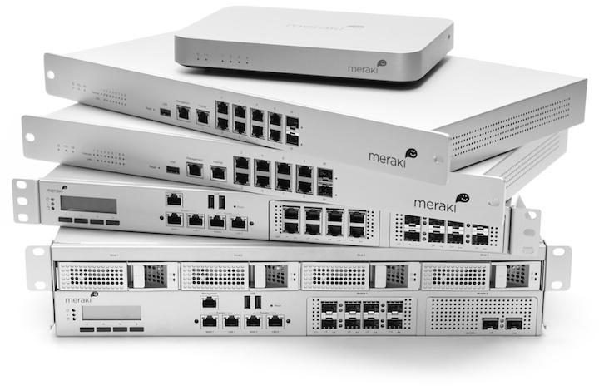
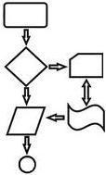
Разработка процесса обработки событий ИБ
Анализ достаточности имеющихся технических средств для функционирования СЦ ИБ
Разработка методик определения и классификации инцидентов
Определение событий (групп событий) являющихся инцидентами и классификация инцидентов

Slide 12
Разработка процесса управления инцидентами
Разработка подпроцесса регистрации и категорирования инцидентов
Разработка подпроцесса реагирования на инциденты
Разработка подпроцесса проведения расследования инцидентов и принятия мер

Slide 13
Разработка процесса управления инцидентами
Разработка соглашения об уровне сервиса (SLA)
Разработка типовых инструкций реагирования на инциденты
Разработка метрик эффективности

Slide 14
Автоматизация процессов
Настройка решения класса SIEM
Внесение разработанных определений инцидентов
Интеграция решения с системой класса Service Desk
Настройка решения класса Service Desk
Внесение разработанных маршрутов обработки заявок
Внесение разработанных параметров SLA

Slide 15
Обучение и поддержка
Обучения персонала, задействованного в процессах СЦ ИБ
Обеспечение консультационной и технической поддержки созданного решения

Slide 16
Что получает организация?
Снижение рисков ИБ за счет своевременного обнаружения и обработки инцидентов
Повышение уровня управления средствами безопасности и защищенности информационной системы
Основу для дальнейшего развития системы управления и контроля ИБ современной организации

Slide 17
Спасибо за внимание!
Олег Сафрошкин
+7(495) 980-2345 (доб. 818)
+7(926) 815-8630
 o.safroshkin@infosec.ru

